Slide 1
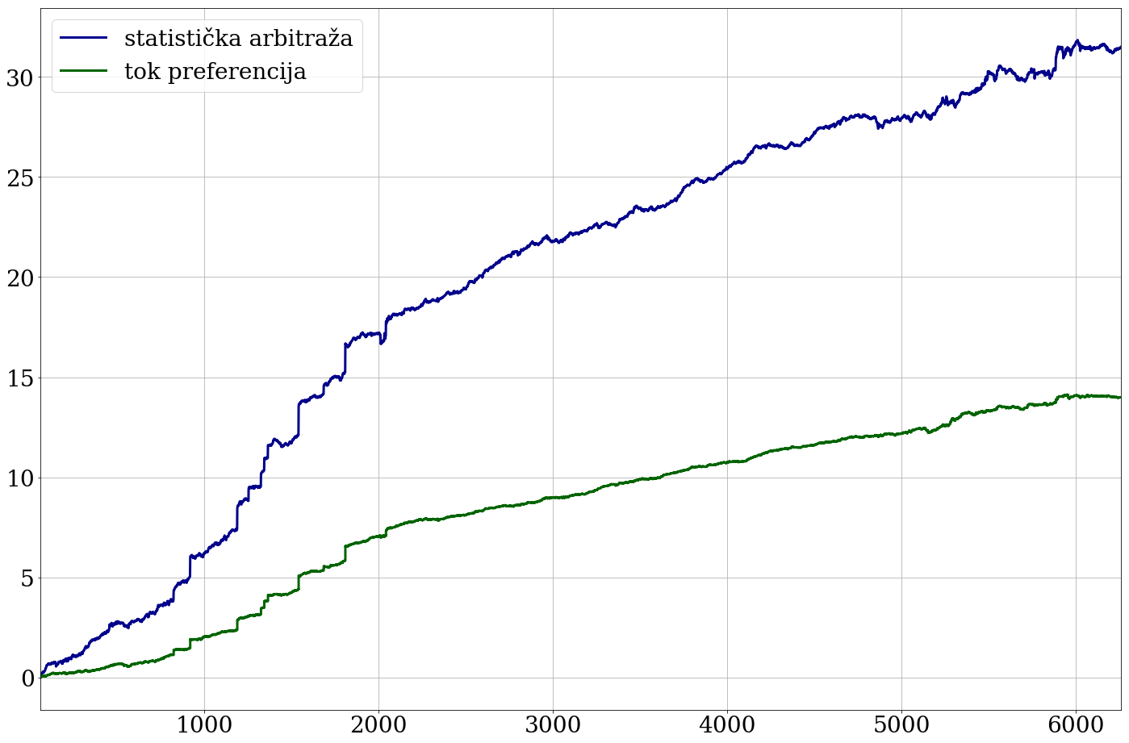
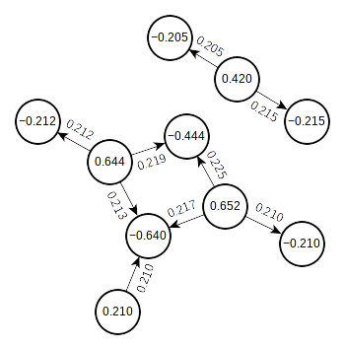
Analiza vremenskih nizova zasnovana na kompleksnim mrežama
Autor: Lovre Mrčela Mentor: Doc.dr.sc. Zvonko Kostanjčar
Sveučilište u Zagrebu
Fakultet elektrotehnike i računarstva
Zavod za elektroničke sustave i obradbu informacija
1. Uvod
Klasične metode statističke arbitraže promatraju parove vrijednosnica
čije cijene se ponašaju dovoljno slično tijekom određenog razdoblja, uz određenu statističku pouzdanost. Unutar takvih parova detektiraju se trenutci u kojima dolazi do razilaska u kretanju cijena, pod pretpo-stavkom da se radi o kratkotrajnim devijacijama u ponašanju. Kada su te devijacije otkrivene, one se mogu iskoristiti zauzimanjem kratke i duge pozicije u vrijednosnicama dotičnih parova i zatvaranjem pozicija jednom kada se ponovno utvrdi regularno ponašanje.
Nedostatak statističke arbitraže leži u činjenici da ne uzima u obzir ukupnu međusobnu interakciju svih vrijednosnica, već samo odnose na razini parova. Poboljšanje metode u ovom radu ostvareno je u vidu dublje analize interakcije vrijednosnica koja je opisana kompleksnim mrežama.
4. Rezultati
Skup podataka nad kojim je algoritam testiran sadrži 203 od 500 dio-nica koje su bile kontinuirano uključene u S&P 500 indeks u razdoblju od 1. siječnja 1980. do 31. prosinca 2003. Razdoblje uključuje 6261 dan trgovanja. Na grafu ispod prikazana je usporedba rezultata simu-lacija algoritma klasične statističke arbitraže te algoritma koji koristi tok preferencija.
2. Opis problema
Cilj ovog rada je analizom vremenskih nizova cijena vrijednosnica maksimizirati vrijednost portfelja unutar nekog vremenskog razdoblja.
Služeći se metodama statističke arbitraže za opisivanje preferencija među vrijednosnicama koje stoje na raspolaganju konstruira se graf toka preferencija među vrijednosnicama. Na temelju tog grafa odabiru se vrijednosnice koje ulaze u portfelj u svakom vremenskom koraku.
3. Metoda
Za sve parove cijena vrijednosnica koje su na raspolaganju provodi se metoda ilustrirana sljedećim blok dijagramom za dobivanje toka preferencija među vrijednosnicama.
Prikaz ukupnog ostvarenog profita u ovisnosti o vremenu
Iz grafa je vidljivo da metoda koja koristi tok preferencija ukupnim profitom više nego dvostruko nadmašuje metodu koja koristi klasičnu statističku arbitražu. Prosječni povrat i volatilnost izraženi su na godi-šnjoj razini, te je Sharpeov omjer njihov omjer. Preciznost je dobivena kao udio broja trgovanja koji donosi pozitivan profit u ukupnom broju trgovanja. Turnover je mjera promjene vrijednosnica koje pripadaju portfelju između dva vremenska trenutka i može biti u rasponu od 0 do 2. Naposljetku je dan i ukupan profit uz uključene troškove trgovanja.
cijene
log
logaritamske
cijene
E[·]
standardna
devijacija
Std[·]
srednja
vrijednost
Rezultati
Metoda | Statistička arbitraža | Tok preferencije
Ukupan ostvareni profit | 13.99581 | 31.49704
Prosječni povrat | 0.63033 | 1.00223
Volatilnost | 0.33532 | 0.78363
Sharpeov omjer | 1.87981 | 1.27896
Preciznost | 0.56240 | 0.33241
Prosječni turnover | 1.47321 | 0.55112
Ukupan profit, uz troškove trgovanja od 0.10% | −2.74051 | 24.66204
1/x
·
+
-
Operatori E[·] i Std[·] rade
nad vremenskim prozorima
zadane veličine.
tok
preferencija
Tok preferencija je mjera koja opisuje koliko je jedna vrijednosnica više preferirana od druge. U grafu toka preferencija na slici ispod gdje čvorovi predstavljaju vrijednosnice, preferencije su napisane na brido-vima, a ukupan tok koji izlazi iz svakog čvora upisan je u njega.
Za vrijednosnice s najvećim
ukupnim tokom preferencije
zauzima se duga pozicija, a
one s najmanjim kratka.
Također, svaki graf toka
preferencije ima i mjeru
konzistentnosti koja govori
o pouzdanosti utvrđenih
preferencija.
5. Zaključak
Iako su preciznost i Sharpeov omjer znatno veći kod metode stati-stičke arbitraže, također je i turnover puno veći, što rezultira nega-tivnim profitom kada se uključe i troškovi trgovanja, dok kod metode toka preferencija profit ostaje visok. Unatoč tome što kod metode toka preferencija broj trgovanja koja rezultiraju pozitivnim profitom tek oko trećine, ta trgovanja po iznosu profita nadmašuju ostala trgovanja.
8. diplomska radionica, ZESOI, FER, Zagreb, 6. srpnja 2017.

